Slide 1
01. Środowisko i hello world
Zapoznanie ze środowiskiem Visual Studio oraz pierwsze instrukcje niezbędne do rozpoczęcia nauki

Slide 2
1. Przygotowanie środowiska pracy
Visual Studio Community jako podstawowe środowisko pracy.
Można używać innych środowisk jak np. Visual Studio Code, jednak pracujmy w środowisku, których używa większość firm.

Slide 3
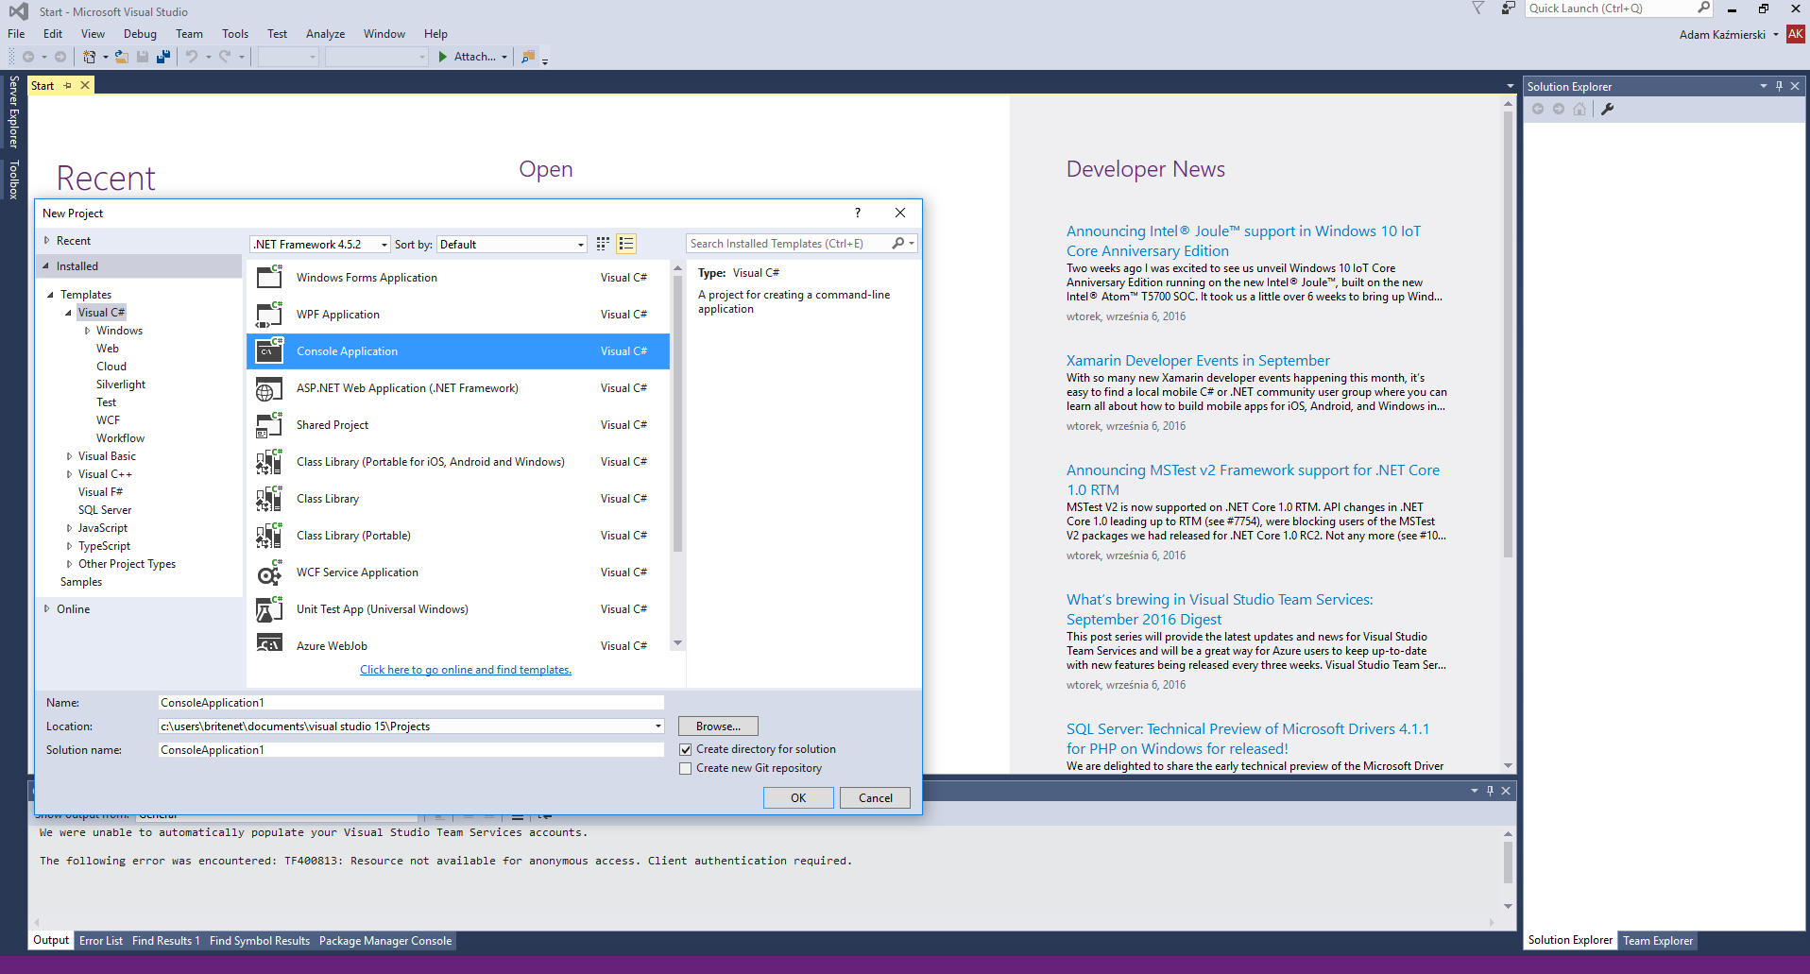
Jaki projekt wybrać?
Na czas poznawania składni języka C# i programowania obiektowego tworzyć będziemy aplikacje konsolowe

Slide 4
2. Struktura projektu w Visual Studio
Struktura projektu:
Solucja
Projekt
Namespace
Klasa / Struktura / Interfejs
Reszta składników
Metoda main() punktem startowym programu (konsolowego).

Slide 5
Podstawowe zasady pisania w C#
Każda instrukcja kończy się ; (średnikiem)
Wielkość liter ma znaczenie
Wyrażenie zapisane w ” ” (cudzysłowiu) jest traktowane jako typ string (ciąg znaków)
Znak zapisany w ’ ’ (apostrofach) jest traktowany jako typ char i nie można zapisać w nim więcej niż 1 znak
Komentarze zaczynamy od // (dwa slashe) – komentarzem stanie się wszystko po tych znakach DO KOŃCA LINII
Komentarze wielolinijkowe zawieramy pomiędzy /*treść komentarza*/ - taki komentarz może obejmować więcej niż 1 linię, ale mniej niż 1 linię

Slide 6
3. Hello world! Czyli przydatne metody i ich wywoływanie
Najprościej mówiąc:
ConsoleWrite(„Hello World!”); - Wypisanie w konsoli ciągu
ConsoleWriteLine(„ Hello World”); - Wypisanie w konsoli ciągu i przejście do kolejnej linii.
ConsoleReadKey(); - Oczekiwnie na wpisanie 1 znaku z klawiatury
ConsoleReadLine(); - Oczekiwanie na wpisanie ciągu i wciśnięcie enter

Slide 7
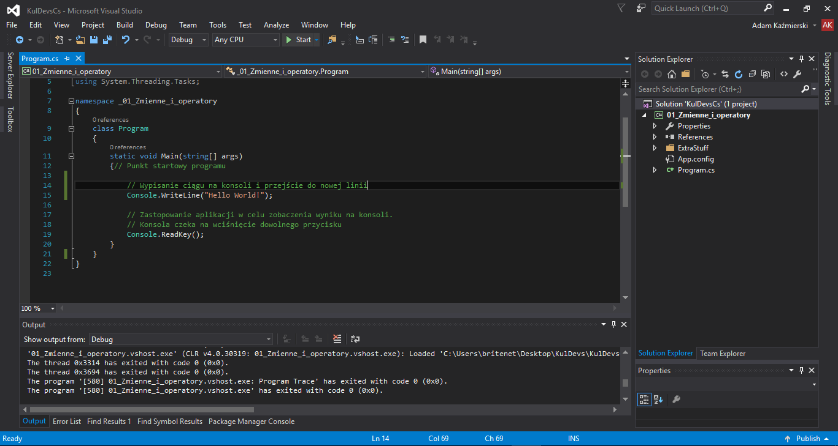

Slide 8
4. Dane i podstawowe typy danych
Skrótowo, programowanie polega na
Przygotowaniu danych
Obliczeniach / Wykonaniu logiki
Prezentacji wyniku (opcjonalnie)
Omówimy teraz punkt pierwszy, przygotwanie danych:
Każda dana jest określonego typu
Dla uproszczenia, typy danych możemy następująco pogrupować

Slide 9
Gdzie trzymać jakie dane!?
Logiczne:
bool
Całkowitoliczbowe
sbyte
byte
short
ushort
int
uint
long
ulong
Zmiennoprzecinkowe
float
double
decimal
Tekstowe*
char*
string
Typ nadrzędny*
object

Slide 10
Czym różnią się typy liczbowe z danych grup?
Typy różnią się:
1. Danymi jakie mogą przyjąć (prawda/fałsz, liczby, znaki, ciągi znaków)
2. Zakresem liczb jakie mogą przechowywać (w przypadku typów liczbowych)
3. Precyzją z jaką przechowują część dziesiętną (w przypadku typó zmiennoprzecinkowych)

Slide 11
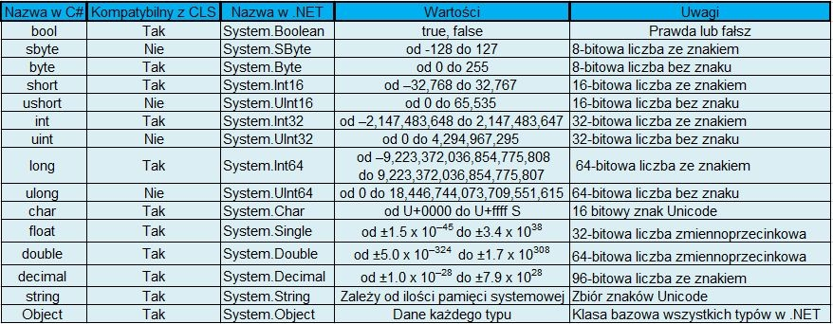
Więcej szczegółów o podstawowych typach

Slide 12
5. Operatory i operacje na danych
Gdy mamy już dane, możemy przejść do obliczeń na nich.
Wyróżniamy 4 grupy operatorów
Arytmetyczne
Relacyjne
Logiczne
Bitowe* - pominiemy omawianie ich na czas kiedy oswoimy bardziej z językiem i znajdziemy sensowny przykład ich wykorzystania

Slide 13
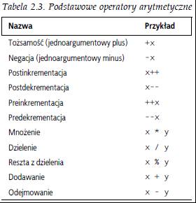
Operatory arytmetyczne
Jak podpowiada nam intuicja – pozwalają nam przeprowadzać operacje arytmetyczne
Wynikiem tych operacji jest liczba

Slide 14
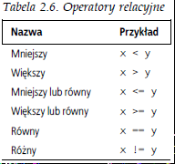
Operatory relacyjne
Wynikiem przeprowadzenia tych operacji jest typ bool (true lub false)

Slide 15
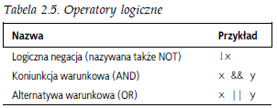
Operatory logiczne
Operandami w tym przypadku jest/są typy bool
Wynikiem tej operacji jest typ bool

Slide 16
6. Formatowanie string’a, czyli wyświetlanie wyniku
Podstawową metodą wyświetlania danych na konsoli jest metoda Console.WriteLine(”jakiś ciąg, tutaj pierwszy parametr {0}, tutaj kolejny {1}”, ”jakiś parametr”, ”kolejny parametr”);
Pamiętajmy o numerowaniu parametrów od 0 (zera) i rozdzieleniu ich przecinkami
Istnieją znaki specjalne, które mają znaczenie inne niż gołe ich wyświetlenie
Znaki specjalne są 2 znakowe, gdzie 1. znak to \ (backslash)

Slide 17
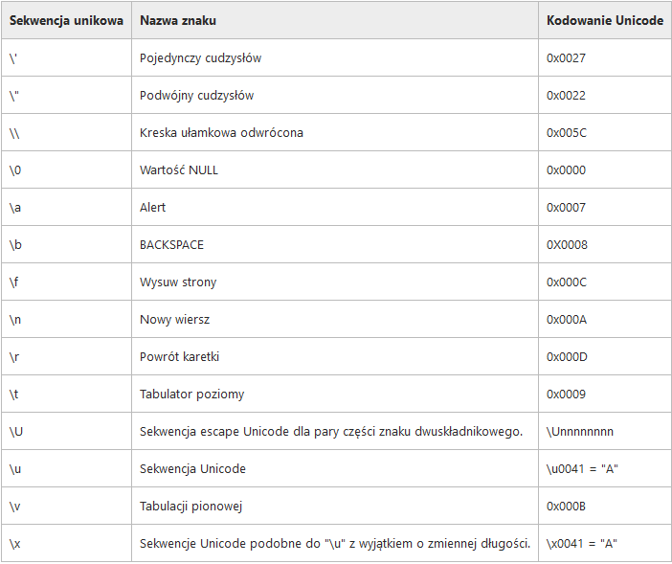
Znaki specjalne w string’u

Slide 18
6. Typy wartościowe vs typy referencyjne* (na zajęcia przy typach własnych)
Typy wartościowe to struktury, czyli m.in.:
Typ logiczny
Typy całkowitoliczbowe
Typy zmiennoprzecinkowe
Typ char
Itp…
Typy referencyjne to klasy, czyli m.in.:
Typ string
Typ object
Itp..
Najważniejsza różnica! Przy przypisywaniu danych typów (operator =)
Typy wartościowe są KOPIOWANE
Typy referencyjne PRZECHOWUJĄ REFERENCJĘ DO WSKAZYWANEGO OBIEKTU

Slide 19
7. Rzutowanie
Rzutowanie polega na wartości jednego typu, jako wartości innego typu.
Rzutowanie typów bardziej precyzyjnych (np. zmiennoprzecinkowych) na mniej precyzyjne (np. całkowitoliczbowe) sprawia, że wynikiem jest liczba całkowita, której wartość to wartość liczby zmiennoprzecinkowej Z „ODCIĘTĄ” CZĘŚCIĄ UŁAMKOWĄ.
Przykład wszystko wyjaśni.

Slide 20
8. Gdzie szukać wiedzy?
Wszędzie :D np.:
http://cezarywalenciuk.pl/blog/programing/post/pierwszy-program-witamy-w-jezyku-c-01
http://www.centrumxp.pl/dotNet/20,kategoria,Kurs-C-cz-I.aspx
http://web.archive.org/web/20141218062749/http://si-szarp.pl/
https://msdn.microsoft.com/pl-pl/library/67ef8sbd.aspx

Slide 21
Podsumowanie
Na tych zajęciach zapoznaliśmy się z:
Narzędziem Visual Studio
Strukturą projektu w Visual Studio
Podstawowymi zasadami pisania kodu w C#
Operatorami
Podstawowymi metodami, które wyświetlą tekst na konsoli
Pojęciem „Rzutowania zmiennych”
Podstawowym sposobem przygotowania danych do wykonywania na nich obliczeń

Slide 22
Notka po zajęciach:
Prezentacja została uzupełniona od dodatkową treść wynikającą z pytań podczas zajęć.
Na repozytorium znajduje się kod z komentarzami omawianego na zajęciach programu.
Zadania domowe wysyłąjcie na swoje repozytorium na GitHub, lub na maila adamkazmiers@gmail.com
Póki nie napiszecie własnego kodu testującego omawiane pojęcia, nie przyswoicie tej wiedzy
Przyswójcie dobrze zaprezentowany materiał, będzie nam niezbędny na kolejnych zajęćach
W razie pytań zawsze służę pomocą
Pamiętajcie o wyrażeniu co wam się podobało / nie podobało w sposobie prowadzenia zajęć
Jeszcze raz dziękuję za aktywność i frekwencję na zajęciach ;)

